Slide 1

Лекция № 10 Технический регламент "Общие требования к пожарной безопасности"
Преподаватель: Батесова Фируза Кайсарбековна, кан.техн.наук, ассоц.проф.
Кафедра «Химических процессов и промышленной экологии»
batessova@inbox.ru
Notes:
Что такое пожар (объяснить почему нужен ПТМ)

Slide 2
Основные нормативные правовые акты, регламентирующие требования пожарной безопасности
в Республике Казахстан
Законы Республики Казахстан
Указы и распоряжения Президента Республики Казахстан
Постановления и распоряжения Правительства РК
Приказы МЧС РК
Постановления и приказы других государственных учреждений
Письма, соглашения
Правила пожарной безопасности в РК
Стандарты РК
Строительные нормы и правила (СНиП), содержащие требования Пожарной Безопасности
Правила устройства электроустановок (ПУЭ)
Руководящие документы, стандарты, рекомендации, инструкции и.т.д.
Notes:
К нормативным правовым актам в области пожарной безопасности относятся нормы и правила пожарной безопасности, инструкции, технические регламенты и иные нормативные правовые акты, содержащие требования пожарной безопасности

Slide 3

ОСНОВНЫЕ НПА, РЕГЛАМЕНТИРУЮЩИЕ ТРЕБОВАНИЯ ПОЖАРНОЙ БЕЗОПАСНОСТИ
Закон Республики Казахстан от 11 апреля 2014 года № 188-V «О гражданской защите»
Правила пожарной безопасности утвержденные Постановлением Правительства РК от 30 декабря 2011 года № 1682.
Технический регламент №14 от 16 января 2009 года «Общие требования к пожарной безопасности» утвержденные постановлением Правительства РК.
Приказ Министра по ЧС РК от 27 июля 2011 года № 303 «Об утверждении Правил обучения мерам пожарной безопасности и Требований к содержанию программ по обучению мерам пожарной безопасности.
Приказ Министра по ЧС Республики Казахстан от 25.12.09г. №310. "Об утверждении программы, курсов обучения и квалификационных требований по специальной подготовке специалистов в области пожарной безопасности ".
Notes:
К нормативным правовым актам в области пожарной безопасности относятся нормы и правила пожарной безопасности, инструкции, технические регламенты и иные нормативные правовые акты, содержащие требования пожарной безопасности

Slide 4
Нормативными документами по пожарной безопасности устанавливаются:
Методы определения показателей пожаровзрывоопасности и пожарной опасности веществ и материалов.
Методы испытаний на горючесть веществ и материалов.
Методы испытаний по определению классификационных показателей пожарной опасности строительных, текстильных и кожевенных материалов.
Методы определения показателей пожаровзрывоопасности и пожарной опасности веществ, входящих в состав технологических сред.
Методы определения классификационных показателей пожароопасных и взрывоопасных зон.
Методы определения степени защиты оболочки пожарозащищенного электрооборудования.
Методы испытания взрывозащищенного электрооборудования на принадлежность к соответствующему уровню, виду, группе (подгруппе), температурному классу.
Методы определения классификационных признаков категорий наружных установок по пожарной опасности.
Методы определения показатели пожарной опасности электрооборудования.
Методы определения классификационных признаков отнесения зданий и помещений производственного и складского назначения к категориям по пожарной и взрывопожарной опасности.
Методы определения пределов огнестойкости строительных конструкций и признаков предельных состояний.
Методы испытаний по определению пределов огнестойкости и классов пожарной опасности строительных конструкций.
Методы испытания пожарной техники на соответствие ее параметров требованиям пожарной безопасности.
Методы определения классификационных признаков устойчивости материалов специальной защитной одежды к воздействию открытого пламени.
Методы испытания систем вентиляции, кондиционирования и противодымной защиты (в том числе пределов огнестойкости и сопротивления дымогазопроницанию).
Расчетно-аналитический метод определения пределов огнестойкости и классов пожарной опасности строительных конструкций, аналогичных по форме, материалам, конструктивному исполнению строительным конструкциям, прошедшим огневые испытания.
Состав и функциональные характеристики систем противопожарной защиты объектов.
Порядок отнесения строительных конструкций к несущим элементам здания и сооружения.
Требуемые степень огнестойкости зданий, сооружений и класс их конструктивной пожарной опасности.
Перечень объектов, подлежащих оснащению системами противопожарной защиты.
Требования к проектированию автоматических установок пожаротушения и автоматической пожарной сигнализации.
Требования к внутреннему противопожарному водопроводу.
Правила применения электрооборудования в зависимости от степени его взрывопожарной и пожарной опасности в зданиях и сооружениях различного назначения.
Условия размещения лифтовых шахт в объемах лестничных клеток.
Требования к конструкции, техническим характеристикам и иным параметрам пожарных автомобилей.
Порядок и методика определения мест дислокации подразделений пожарной охраны на территориях поселений и городских округов.
Требования к месту расположения пожарных депо и радиусам обслуживания пожарными депо.
Численные значения критериев отнесения строительных конструкций к определенному классу пожарной опасности определяются в соответствии с методами, установленными нормативными документами по пожарной безопасности.

Slide 5
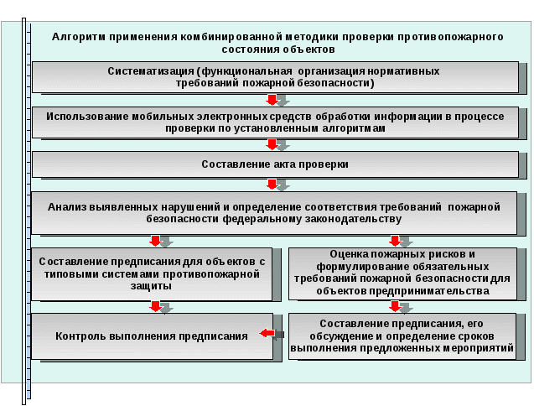

Slide 6
ОСНОВНЫЕ ПОНЯТИЯ ДАННОГО КУРСА
ПОЖАР - неконтролируемое горение, причиняющее материальный ущерб, вред жизни и здоровью людей, интересам общества и государства;
ГОРЕНИЕ – неконтролируемое горение начального очага, без нанесения ущерба.
ЛОКАЛИЗАЦИЯ ПОЖАРА — действия, направленные на предотвращение возможности дальнейшего распространения горения и создание условий для его успешной ликвидации имеющимися силами и средствами.
ЛИКВИДАЦИЯ ПОЖАРА- действия, направленные на окончательное прекращение горения, а также на исключение возможности его повторного возникновения.
ОБЪЕКТ - имущество физических или юридических лиц, государственное имущество, в том числе здания, сооружения, строения и иное имущество.

Slide 7
ОСНОВНЫЕ ПОНЯТИЯ ДАННОГО КУРСА
ПОЖАРНАЯ БЕЗОПАСНОСТЬ - состояние защищенности людей, имущества, общества и государства от пожаров;
УПОЛНОМОЧЕННЫЙ ОРГАН В ОБЛАСТИ ПОЖАРНОЙ БЕЗОПАСНОСТИ (далее - уполномоченный орган) - государственный орган, осуществляющий руководство в области пожарной безопасности;
МЕРЫ ПОЖАРНОЙ БЕЗОПАСНОСТИ - действия по выполнению требований пожарной безопасности;
ГОСУДАРСТВЕННЫЙ КОНТРОЛЬ В ОБЛАСТИ ПОЖАРНОЙ БЕЗОПАСНОСТИ - деятельность уполномоченного органа в пределах его компетенции, направленная на обеспечение соблюдения физическими и юридическими лицами требований законов РК, указов Президента Республики Казахстан и постановлений Правительства РК в области пожарной безопасности;

Slide 8
ОСНОВНЫЕ ПРИНЦИПЫ ОБЕСПЕЧЕНИЯ ПОЖАРНОЙ БЕЗОПАСНОСТИ
Охрана жизни и здоровья людей, собственности, национального богатства и окружающей среды в области пожарной безопасности;
Заблаговременное определение степени риска в деятельности организаций и граждан, обучение мерам предупреждения и осуществление профилактических мероприятий в области пожарной безопасности;
Обязательность тушения пожара, проведения первоочередных аварийно-спасательных и других необходимых работ, оказания медицинской помощи, социальной защиты граждан и пострадавших работников, возмещения вреда, причиненного вследствие пожара здоровью и имуществу граждан, окружающей среде и объектам хозяйствования.

Slide 9


ПРАВА ОРГАНИЗАЦИЙ В ОБЛАСТИ ПОЖАРНОЙ БЕЗОПАСНОСТИ
ОРГАНИЗАЦИИ ИМЕЮТ ПРАВО:
Создавать, реорганизовывать и ликвидировать в порядке, установленном настоящим законом, негосударственную противопожарную службу, которую они содержат за счет собственных средств, а также привлекать негосударственную противопожарную службу на основе договоров;
Вносить в государственные органы и местные представительные органы предложения по обеспечению пожарной безопасности;

Slide 10
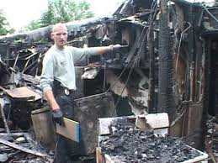


ПРАВА ОРГАНИЗАЦИЙ В ОБЛАСТИ ПОЖАРНОЙ БЕЗОПАСНОСТИ
ОРГАНИЗАЦИИ ИМЕЮТ ПРАВО:
Проводить работы по установлению причин и обстоятельств пожаров, происшедших на объектах организаций;
Устанавливать меры социального и экономического стимулирования по обеспечению пожарной безопасности в пределах, определенных законодательством;
Получать информацию по вопросам пожарной безопасности, в том числе в установленном порядке от органов государственной противопожарной службы.

Slide 11

Соблюдать требования пожарной безопасности, а также выполнять предписания органов противопожарной службы;
ОРГАНИЗАЦИИ ОБЯЗАНЫ:

Slide 12

ОРГАНИЗАЦИИ ОБЯЗАНЫ:
Разрабатывать меры по обеспечению пожарной безопасности

Slide 13

ОРГАНИЗАЦИИ ОБЯЗАНЫ:
Проводить противопожарную пропаганду и обучать своих работников мерам пожарной безопасности

Slide 14

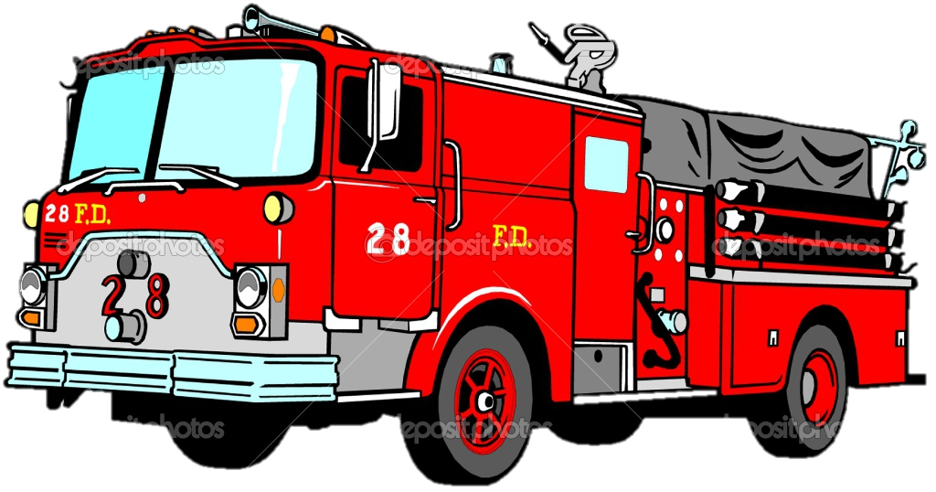
Создавать или содержать негосударственную противопожарную службу в организациях и на объектах, на которых в обязательном порядке создается противопожарная служба, в том числе на основании договоров с негосударственной противопожарной службой
ОРГАНИЗАЦИИ ОБЯЗАНЫ:

Slide 15
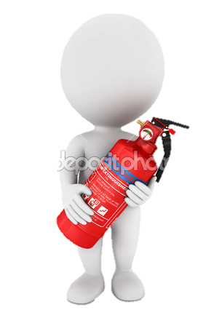
ОРГАНИЗАЦИИ ОБЯЗАНЫ:
Содержать в исправном состоянии системы и средства пожаротушения, не допускать их использования не по назначению

Slide 16

ОРГАНИЗАЦИИ ОБЯЗАНЫ:
Оказывать содействие противопожарной службе при тушении пожаров, установлении причин и условий их возникновения и развития, а также при выявлении лиц, виновных в нарушении требований пожарной безопасности и возникновении пожаров

Slide 17
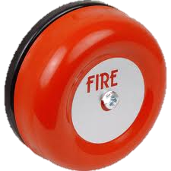

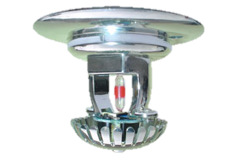
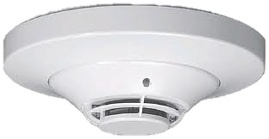
ОРГАНИЗАЦИИ ОБЯЗАНЫ:
Осуществлять меры по внедрению автоматических средств обнаружения и тушения пожаров

Slide 18

Обеспечивать доступ представителям противопожарной службы при осуществлении ими служебных обязанностей на территории организаций
ОРГАНИЗАЦИИ ОБЯЗАНЫ:

Slide 19

ОРГАНИЗАЦИИ ОБЯЗАНЫ:
предоставлять органам государственной противопожарной службы сведения и документы о состоянии пожарной безопасности, в том числе о пожарной опасности производимой ими продукции, а также о происшедших на их территориях пожарах и их последствиях;

Slide 20


ОРГАНИЗАЦИИ ОБЯЗАНЫ:
Незамедлительно сообщать противопожарной службе о возникших пожарах, неисправностях имеющихся систем и средств противопожарной защиты, об изменении состояния дорог и подъездов;

Slide 21


ВИДЫ УГОЛОВНОЙ И АДМИНИСТРАТИВНОЙ ОТВЕТСТВЕННОСТИ ЗА НАРУШЕНИЕ И (ИЛИ) НЕВЫПОЛНЕНИЕ ПРАВИЛ И НОРМ
ПОЖАРНОЙ БЕЗОПАСНОСТИ.
ОТВЕТСТВЕННОСТЬ ЗА НАРУШЕНИЕ ТРЕБОВАНИЙ ПОЖАРНОЙ БЕЗОПАСНОСТИ — правовой аспект обеспечения пожарной безопасности, предусматривающий привлечение лиц к дисциплинарной, административной или уголовной ответственности за ненадлежащее выполнение (или невыполнение) требований пожарной безопасности, а также за иные правонарушения в области пожарной безопасности в соответствии с действующим законодательством.

Slide 22

ДИСЦИПЛИНАРНАЯ ОТВЕТСТВЕННОСТЬ ЗА НАРУШЕНИЕ ПРАВИЛ ПОЖАРНОЙ БЕЗОПАСНОСТИ В СООТВЕТСТВИЙ ТКРК ОТ 15 МАЯ 2007 ГОДА № 252-III
СТАТЬЯ 50. 2. 5). ОТСТРАНЕНИЕ ОТ РАБОТЫ
Если его действия или бездействие могли повлечь за собой создание аварийной ситуации, нарушение правил охраны труда, пожарной безопасности либо безопасности движения на транспорте.

Slide 23


ДИСЦИПЛИНАРНАЯ ОТВЕТСТВЕННОСТЬ ЗА НАРУШЕНИЕ ПРАВИЛ ПОЖАРНОЙ БЕЗОПАСНОСТИ
Статья 54. 1. 8). Основания расторжения трудового договора по инициативе работодателя
Трудовой договор с работником по инициативе работодателя может быть расторгнут в случаях нарушения работником правил охраны труда или пожарной безопасности либо безопасности движения на транспорте, которое повлекло или могло повлечь тяжкие последствия, включая травмы и аварии;

Slide 24


УГОЛОВНАЯ ОТВЕТСТВЕННОСТЬ НАСТУПАЕТ ПО РЕШЕНИЮ СУДА
За преступления в области пожарной безопасности предусмотрены следующие статьи уголовного кодекса
Республики Казахстан

Slide 25

СТАТЬЯ 112. УГРОЗА
Угроза убийством или причинением тяжкого вреда здоровью, а равно иным тяжким насилием над личностью либо уничтожением имущества поджогом, взрывом или иным общеопасным способом при наличии достаточных оснований опасаться приведения этой угрозы в исполнение - наказывается штрафом в размере от ста до двухсот МРП либо ограничением свободы на срок до 2 лет.

Slide 26


СТАТЬЯ 188. НЕОСТОРОЖНОЕ УНИЧТОЖЕНИЕ ИЛИ ПОВРЕЖДЕНИЕ ЧУЖОГО ИМУЩЕСТВА
Уничтожение или повреждение чужого имущества в результате неосторожного обращения с огнем или иными источниками повышенной опасности либо повлекшие по неосторожности тяжкие последствия, - наказываются штрафом в размере от 200 до 500 МРП либо исправительными работами на срок от 1 года до 2 лет, либо ограничением свободы на срок до 3 лет.

Slide 27

СТАТЬЯ 187. УМЫШЛЕННОЕ УНИЧТОЖЕНИЕ ИЛИ ПОВРЕЖДЕНИЕ ЧУЖОГО ИМУЩЕСТВА
1. Умышленное уничтожение или повреждение чужого имущества, причинившие значительный ущерб, - наказываются штрафом в размере от 50 до 100 МРП либо привлечением к общественным работам на срок от 100 до 180 часов, либо исправительными работами на срок до 1 года, либо ограничением свободы на срок до 2 лет, либо лишением свободы на тот же срок.
ЗНАЧИТЕЛЬНЫМ УЩЕРБОМ ПРИЗНАЕТСЯ РАЗМЕР УЩЕРБА, В 100 РАЗ ПРЕВЫШАЮЩИЙ МИНИМАЛЬНЫЙ РАСЧЕТНЫЙ ПОКАЗАТЕЛЬ

Slide 28

СТАТЬЯ 187. УМЫШЛЕННОЕ УНИЧТОЖЕНИЕ ИЛИ ПОВРЕЖДЕНИЕ ЧУЖОГО ИМУЩЕСТВА
2. Те же деяния:
а) совершенные путем поджога, взрыва или иным общеопасным способом;
б) повлекшие по неосторожности причинение тяжкого или средней тяжести вреда здоровью;
3. Деяния, предусмотренные частями первой или второй настоящей статьи, повлекшие по неосторожности смерть человека наказываются лишением свободы на срок от 5 до 10 лет.

Slide 29


СТАТЬЯ 256. НАРУШЕНИЕ ПРАВИЛ ПОЖАРНОЙ БЕЗОПАСНОСТИ
1. Нарушение правил пожарной безопасности лицом, ответственным за их соблюдение, если это повлекло по неосторожности причинение тяжкого или средней тяжести вреда здоровью человека или крупного ущерба гражданину, организации или государству, - наказывается штрафом в размере от 100 до 200 МРП, либо исправительными работами на срок до 2 лет, либо ограничением свободы на срок до 2 лет, либо лишением свободы на срок до 3 лет с лишением права занимать определенные должности или без такового.

Slide 30

СТАТЬЯ 256. НАРУШЕНИЕ ПРАВИЛ ПОЖАРНОЙ БЕЗОПАСНОСТИ
2. То же деяние, повлекшее по неосторожности смерть человека или иные тяжкие последствия, - наказывается ограничением свободы на срок до 5 лет или лишением свободы на срок до 7 лет.
Крупным ущербом в настоящей статье признается ущерб, причиненный физическому лицу на сумму, в 500 раз превышающую МРП, либо ущерб, причиненный организации или государству на сумму, в 1000 раз превышающую МРП, установленный законодательством РК на момент совершения преступления.

Slide 31
МЕСЯЧНЫЙ РАСЧЕТНЫЙ ПОКАЗАТЕЛЬ (МРП) УСТАНАВЛИВАЕТСЯ ЗАКОНОМ РЕСПУБЛИКИ КАЗАХСТАН "О РЕСПУБЛИКАНСКОМ БЮДЖЕТЕ" НА СООТВЕТСТВУЮЩИЙ ГОД. СОГЛАСНО ЗАКОНУ "О РЕСПУБЛИКАНСКОМ БЮДЖЕТЕ НА 2013 - 2015 ГОДЫ", С 1 ЯНВАРЯ 2013 ГОДА РАЗМЕР МЕСЯЧНОГО РАСЧЕТНОГО ПОКАЗАТЕЛЯ (МРП) СОСТАВИЛ 1 731 ТЕНГЕ
МЕСЯЧНЫЙ РАСЧЕТНЫЙ ПОКАЗАТЕЛЬ (МРП) ПРИМЕНЯЕТСЯ ДЛЯ ИСЧИСЛЕНИЯ:
Размеров штрафов за административные правонарушения;
Некоторых видов налогов (например, налог на транспортные средства);
Ставки государственной пошлины, сборов за регистрацию, лицензионных сборов;
Минимальных размеров уставного капитала юридических лиц;
Размеров пособий;
Для определения статуса субъекта малого, среднего или крупного предпринимательства.

Slide 32


Административным правонарушением признается противоправное, виновное действие (бездействие) физического или юридического лица, за которое настоящим Кодексом или законами Республики Казахстан об административных правонарушениях установлена административная ответственность.
Административной ответственности подлежит должностное лицо в случае совершения им административного правонарушения в связи с неисполнением либо ненадлежащим исполнением своих служебных обязанностей.

Slide 33


Административное наказание применяется в соответствии с КОДЕКСОМ РЕСПУБЛИКИ КАЗАХСТАН
ОБ АДМИНИСТРАТИВНЫХ ПРАВОНАРУШЕНИЯХ

Slide 34



СТАТЬЯ 136-2. Уничтожение или повреждение чужого имущества, совершенное по неосторожности, причинившее крупный ущерб влечет штраф в размере от 100 до 300 МРП либо административный арест до 45 суток.
Крупным ущербом в настоящей статье признается стоимость имущества или размер ущерба, в 500 раз превышающие МРП.

Slide 35

СТАТЬЯ 620. Административное задержание, то есть временное лишение физического лица личной свободы, в частности, свободы действия и передвижения с принудительным содержанием в специальном помещении в течение определенного времени с целью пресечения его противоправных действий, может производиться
при нарушении правил пожарной безопасности

Slide 36


СТАТЬЯ 334. ЗАВЕДОМО ЛОЖНЫЙ ВЫЗОВ СПЕЦИАЛЬНЫХ СЛУЖБ
1. Заведомо ложный вызов органов государственной противопожарной службы, полиции, скорой медицинской помощи, аварийных служб влечет штраф в размере до 20 МРП
2. Действия, предусмотренные частью первой настоящей статьи, совершенные повторно в течение года после наложения административного взыскания либо совершенные в период ликвидации аварии, пожаров, последствий стихийных бедствий, - влекут штраф в размере до 50 МРП.

Slide 37

СТАТЬЯ 312. НАРУШЕНИЕ ИЛИ НЕВЫПОЛНЕНИЕ ПРАВИЛ ПОЖАРНОЙ БЕЗОПАСНОСТИ
Нарушение или невыполнение в организациях, общественных местах, складских помещениях, в общежитиях и жилых домах противопожарных требований, предусмотренных правилами пожарной безопасности, строительными нормами и правилами при проектировании, строительстве зданий и сооружений, национальными стандартами, а также правил использования и содержания пожарной техники, противопожарного инвентаря, оборудования, автоматических средств обнаружения и тушения пожаров, противопожарной автоматики – влечет предупреждение или штраф:

Slide 38

СТАТЬЯ 312. НАРУШЕНИЕ ИЛИ НЕВЫПОЛНЕНИЕ ПРАВИЛ ПОЖАРНОЙ БЕЗОПАСНОСТИ
  На физических лиц в размере до 3 МРП
  На должностных лиц, индивидуальных предпринимателей, юридических лиц, являющихся субъектами малого или среднего предпринимательства- в размере до 25
  На юридических лиц, являющихся субъектами крупного предпринимательства, - в размере до 50 МРП.

Slide 39

СТАТЬЯ 312. НАРУШЕНИЕ ИЛИ НЕВЫПОЛНЕНИЕ ПРАВИЛ ПОЖАРНОЙ БЕЗОПАСНОСТИ
Нарушение правил пожарной безопасности, совершенное лицом, ответственным за их соблюдением, если оно повлекло возникновение пожара, причинившего вред здоровью человека или значительный ущерб, при отсутствии состава преступления влечет штраф в размере до 50 МРП
Применительно к данной статье значительным размером ущерба признается сумма, превышающая 50 МРП на момент совершения административного правонарушения.

Slide 40

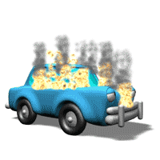


СТАТЬЯ 460. НАРУШЕНИЕ ПРАВИЛ ПОЖАРНОЙ БЕЗОПАСНОСТИ НА ТРАНСПОРТЕ
1. Нарушение установленных на транспорте правил пожарной безопасности влечет штраф на физических лиц в размере до 2, на должностных лиц - в размере до 5 МРП.
2. Действия, предусмотренные частью первой настоящей статьи, совершенные повторно в течение года после наложения административного взыскания влекут штраф на физических лиц в размере до 3, на должностных лиц - в размере до 10 МРП

Slide 41
СТАТЬЯ 249. НАРУШЕНИЕ ПРАВИЛ СКЛАДИРОВАНИЯ ПРОМЫШЛЕННЫХ И БЫТОВЫХ ОТХОДОВ, НЕСОБЛЮДЕНИЕ ТРЕБОВАНИЙ ПО ОХРАНЕ АТМОСФЕРНОГО ВОЗДУХА И ПОЖАРНОЙ БЕЗОПАСНОСТИ ПРИ СЖИГАНИИ УКАЗАННЫХ ОТХОДОВ ВЛЕКУТ ПРЕДУПРЕЖДЕНИЕ ИЛИ ШТРАФ НА:
Физических лиц в размере до 3 МРП
Должностных лиц от 30 до 40 МРП
Юридических лиц, являющихся субъектами малого или среднего предпринимательства или некоммерческими организациями от 50 до 70 МРП
Юридических лиц, являющихся субъектами крупного предпринимательства от 100 до 120 МРП

Slide 42

СТАТЬЯ 355
Невыполнение предписаний или злостное неповиновение законному распоряжению или требованию сотрудника органов государственной противопожарной службы и уполномоченного органа в области промышленной безопасности влечет штраф на:
должностных лиц, индивидуальных предпринимателей в размере до 50 МРП
юридических лиц, являющихся субъектами малого или среднего предпринимательства в размере от 100 до 200 МРП
юридических лиц, являющихся субъектами крупного предпринимательства в размере от 200 до 500 МРП.

Slide 43

СТАТЬЯ 355
2. Злостное неповиновение законному распоряжению или требованию, а равно оскорбление либо угроза совершения насильственных действий в отношении органов государственной противопожарной службы и уполномоченного органа в области промышленной безопасности при исполнении ими служебных обязанностей влекут штраф в размере до 50 МРП или административный арест на срок до 50 суток.

Slide 44

СТАТЬЯ 312-1. НАРУШЕНИЕ ЗАКОНОДАТЕЛЬСТВА РЕСПУБЛИКИ КАЗАХСТАН В ОБЛАСТИ ПОЖАРНОЙ БЕЗОПАСНОСТИ ПРИ ПРОВЕДЕНИИ НЕЗАВИСИМОЙ ОЦЕНКИ РИСКОВ
1. Непредставление либо несвоевременное представление в территориальное подразделение уполномоченного органа в области пожарной безопасности копии заключения по результатам проведения независимой оценки рисков влечет штраф на экспертную организацию в размере от 20 до 30 МРП.

Slide 45


2. Представление заключения по результатам проведения независимой оценки рисков в области пожарной безопасности, содержащего недостоверную информацию о соответствии (несоответствии) объекта требованиям пожарной безопасности влечет штраф на экспертную организацию в размере от 40 до 50 МРП.

Slide 46


3. Действия (бездействие), предусмотренные частями первой и второй настоящей статьи, совершенные повторно в течение года после наложения административного взыскания, а также представление заведомо ложного заключения по результатам проведения независимой оценки рисков в области пожарной безопасности влекут штраф на экспертные организации в размере от 100 до 150 МРП с лишением аттестата аккредитации.

Slide 47


СТАТЬЯ 313. ВЫПУСК И РЕАЛИЗАЦИЯ ПРОДУКЦИИ, НЕ ОТВЕЧАЮЩЕЙ ТРЕБОВАНИЯМ ПОЖАРНОЙ БЕЗОПАСНОСТИ
Выпуск и реализация продукции, не отвечающей требованиям по взрыво- и пожароопасности, за исключением требований технических регламентов, либо невыполнение постановления органов государственной противопожарной службы о приостановлении или запрещении работы организации, производственного участка, агрегата, если они не причинили вред здоровью или крупный материальный ущерб влекут штраф на:

Slide 48

Должностных лиц, индивидуальных предпринимателей, юридических лиц, являющихся субъектами малого или среднего предпринимательства, в размере от 30 до 50
Юридических лиц, являющихся субъектами крупного предпринимательства, - в размере от 70 до 100 МРП.
Применительно к данной статье настоящего Кодекса под крупным размером признается сумма, превышающая сто МРП на момент совершения административного правонарушения.

